Slide 1


Муниципальное бюджетное дошкольное образовательное учреждение «Детский сад № 16»
ЭКОЛОГИЧЕСКИЙ ОТЧЕТ 2016-2017
Составители:
Н.В. Береза, ст.воспитатель Е.С. Потякина, воспитатель
Ленинск-Кузнецкий, 2017

Slide 2

Пусть будет в человеке всё прекрасно.
И мысли, и поступки, и душа!
В гармонии с природой и с собою
На свете чтобы жили малыши,
Воспитывайте в детях, берегите,
Храните экологию души
Н. Луконин

Slide 3

Экологическое воспитание дошкольников
1. Понимание ребенком самоценности природы;
2. Осознание ребенком себя как частицы природы;
3. Понимание того, что в природе все взаимосвязано и нарушение одной из связей ведет за собой другие изменения: происходит «цепная реакция»;
4. Первоначальное овладение детьми обобщенными способами действий в постижении смысла физических явлений;
5. Обучение азам элементарной экологической безопасности;

Slide 4

Экологическое воспитание дошкольников
6. Формирование первоначальных сведений о рациональном использовании природных ресурсов на примере использования воды, энергии в быту;
7. Формирование экологической грамотности поведения в быту и в природе;
8. Формирование эмоционально-положительного отношения к окружающему миру, понимание зависимости его состояния от действий человека ( в том числе и ребенка);
9. Воспитание у детей активной жизненной позиции;
10. Понимание неповторимости, красоты окружающего мира.

Slide 5




Программы по экологическому воспитанию

Slide 6
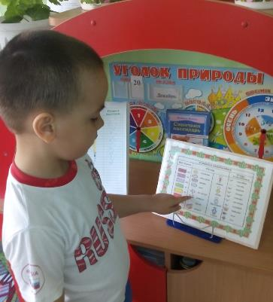
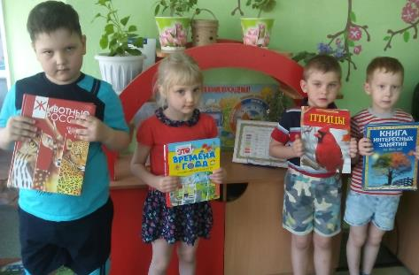
Экологическое воспитание дошкольников
Работа с календарем погоды
Рассматривание и чтение познавательной литератыры

Slide 7
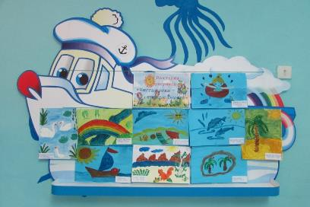
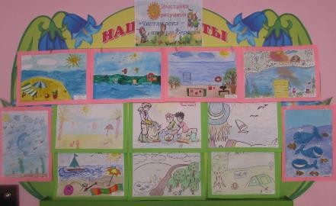
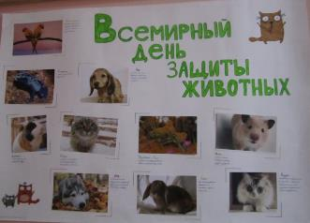
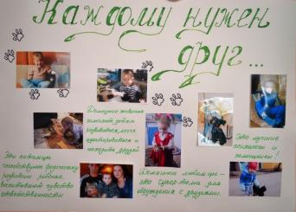
Экологическое воспитание дошкольников
«Чистая река – чистые берега»
Фотогазета
«Наши любимые животные»

Slide 8
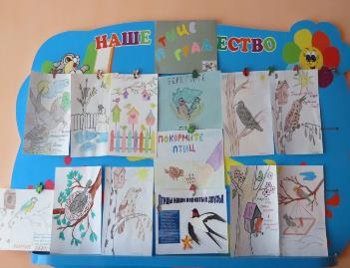
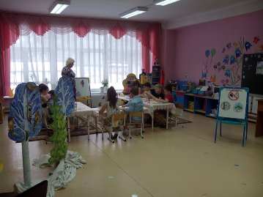
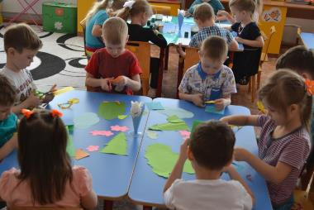
Экологическое воспитание дошкольников
Выставка листовок «Птицеград»
Обрывная аппликация «Снегири»
Изготовление коллажа
«Сохраним лес»

Slide 9
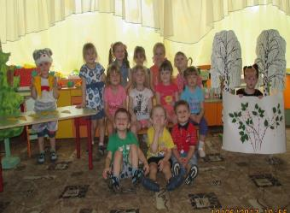
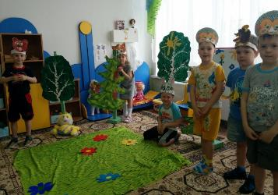
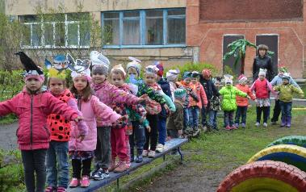
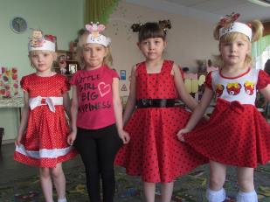
Групповые праздники и развлечения
«Кто в лесу живет?»
«В гости к деревьям»
«Прилет птиц»
«Праздник Божьей коровки»

Slide 10
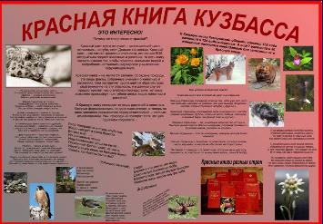
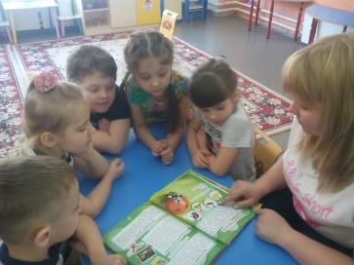
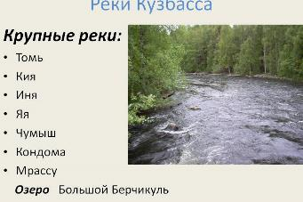

Практическая работа с детьми
Просмотр презентации
«Красная книга Кузбасса»
Беседы о животных
родного края
Просмотр презентации
«Реки и озера Кузбасса»

Slide 11
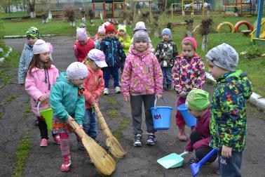
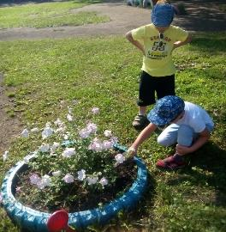
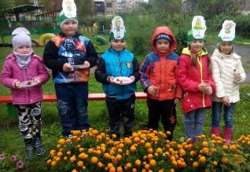
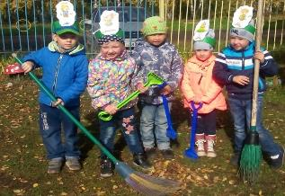
Экологические и природоохранные акции
«Наш чистый детский сад»
«Зеленая Россия»
«Эколята спешат на помощь»

Slide 12
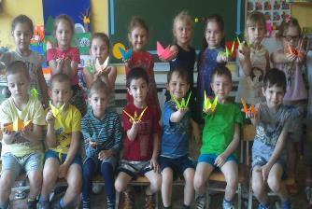
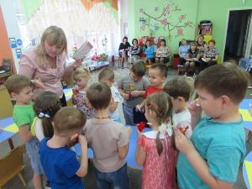
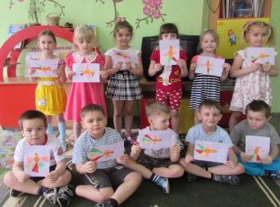
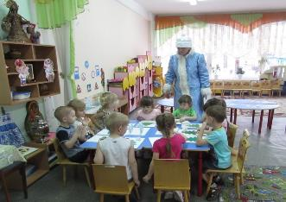
Непосредственно- образовательная деятельность
«Птица счастья»
«На помощь к Дюймовочке»
«Сказочная птица»
«Зима-волшебница»

Slide 13










Наши награды

Slide 14
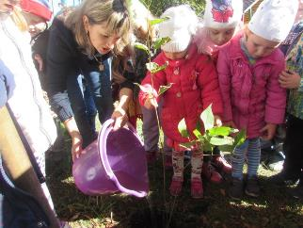
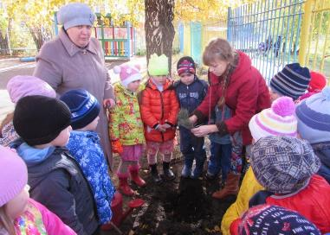
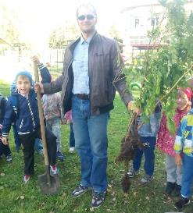
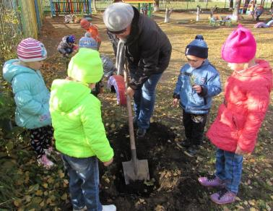
Работа с родителями
Природоохранная акция
«Посади дерево»

Slide 15

Всё хорошее в людях - из детства!
Как истоки добра пробудить?
Прикоснуться к природе всем сердцем:
Удивиться, узнать, полюбить!
Мы хотим, чтоб земля расцветала,
И росли, как цветы, малыши,
Чтоб для них экология стала
Не наукой, а частью души!
Н. Луконин

Slide 16
Приглашаем к сотрудничеству!
МБДОУ № 16
Ленинск-Кузнецкого городского округа
652523, РФ, Кемеровская область,
г. Ленинск-Кузнецкий, пр. Ленина, 61/4.
Телефоны: (838456) 2-08-17; 2-08-42 Сайт: http://detsad16.42ru.ru/users/olesya1982
Электронная почта: doy16@mail.ru

